Slide 1
Superintendência de Drenagem Urbana e
Superintendência de Recursos Hídricos
Resolução com procedimentos gerais para requerimento e obtenção de registro de uso, outorga prévia e outorga de direito de uso de recursos hídricos para lançamento de águas pluviais em corpos hídricos superficiais
(Revisão da Resolução 09/2011)
Brasília, 09 de março de 2023
Notes:
Plano de Exploração de Serviços da Caesb

Slide 2
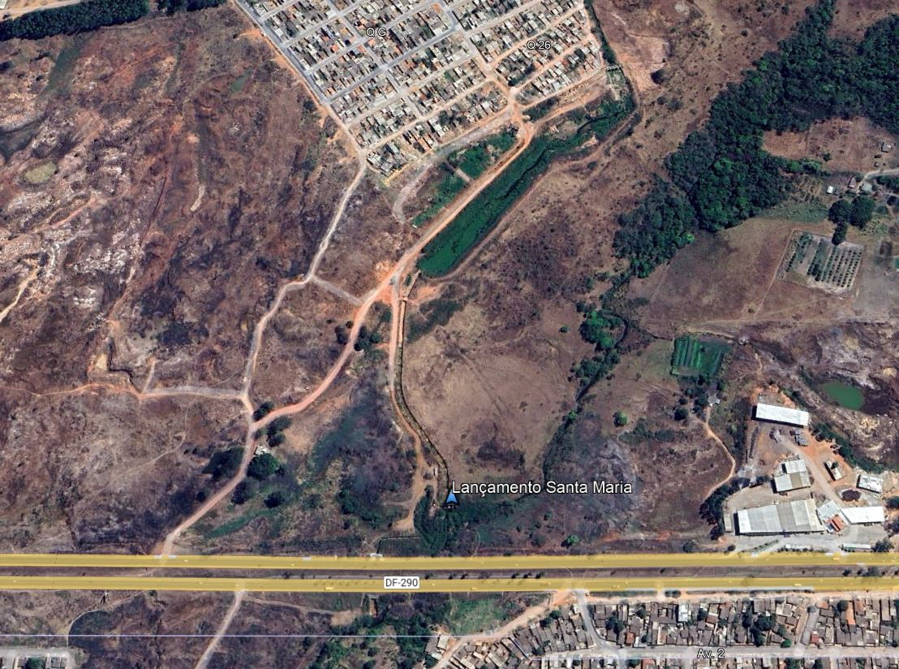
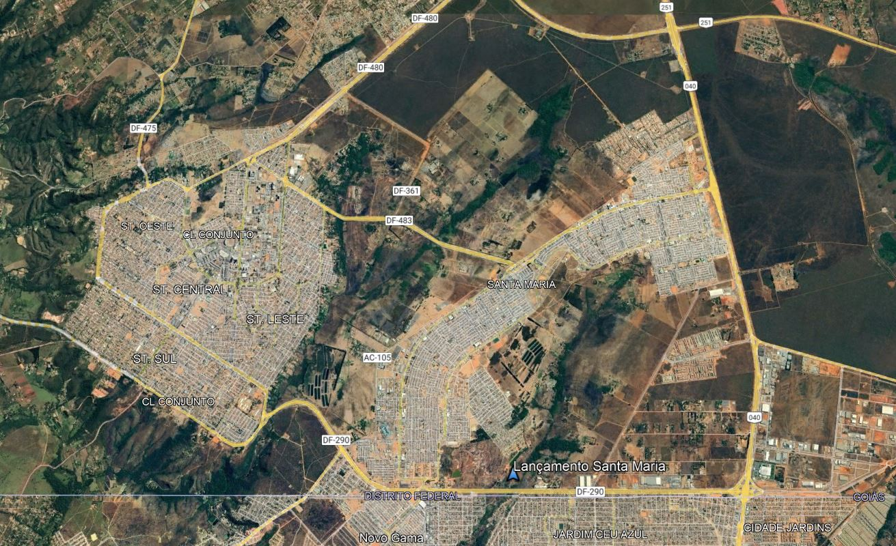
Amortecer picos de vazão de drenagem e preservar qualidade da água do corpo hídrico (exemplo Santa Maria)
PROBLEMA REGULATÓRIO
Fonte: Google Earth (2022)

Slide 3
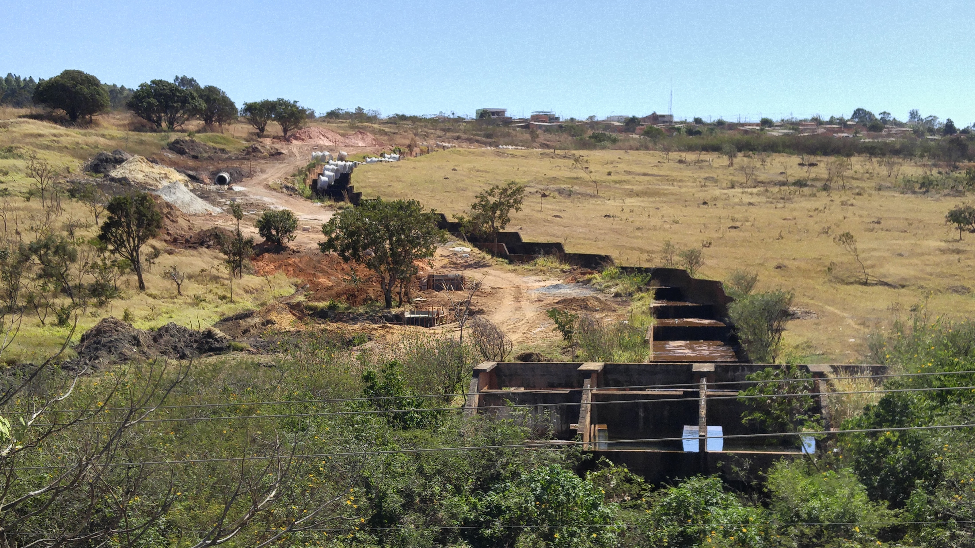
Amortecer picos de vazão de drenagem e preservar qualidade da água do corpo hídrico (exemplo Santa Maria)
PROBLEMA REGULATÓRIO
VÍDEO
Fonte: SDU (2017)
Fonte: Hiltton (2017)

Slide 4
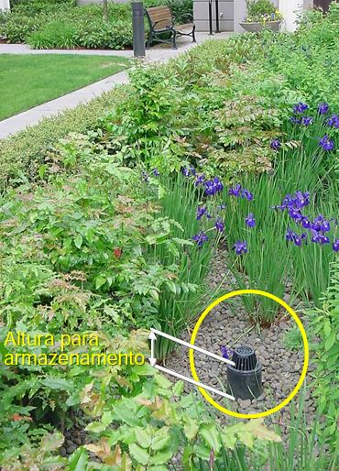
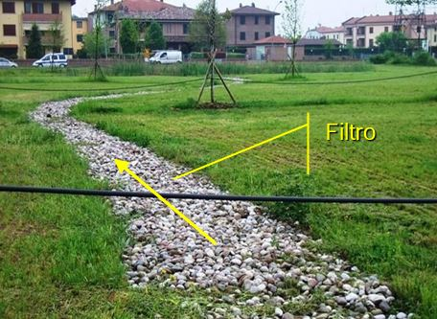
Atualizar e complementar conceitos e priorizar soluções de montante
PROBLEMA REGULATÓRIO
Fonte: Orsini (2012)

Slide 5
Objetivos
OBJETIVO GERAL
Estabelecer procedimentos gerais para requerimento e obtenção de registro de uso, outorga prévia e outorga de direito de uso de recursos hídricos para lançamento de águas pluviais em corpos hídricos superficiais (revisão e atualização).
OBJETIVOS ESPECÍFICOS
Atualizar e complementar conceitos;
Estabelecer critérios e procedimentos;
Definir e explicitar responsabilidades;
Priorizar soluções de montante;
Determinar ações de controle e manutenção.

Slide 6
ESTRUTURA DA MINUTA DE REVISÃO DA RESOLUÇÃO
TÍTULO I - DAS DEFINIÇÕES >> Art. 2º
TÍTULO II – DA OUTORGA
CAP. I – DOS CRITÉRIOS GERAIS >> Arts. 3º a 6º
CAP. II – DOS PROCEDIMENTOS PARA REQUERIMENTO >> Arts. 7º a 9º
TÍTULO III - DO PROJETO E DAS OBRAS
CAP. I – DO PROJETO E DAS RESPONSABILIDADES >> Arts. 10 a 13
CAP. II – DOS PADRÕES DE QUALIDADE E QUANTIDADE DA ÁGUA
SESSÃO I – DA ÁREA IMPERMEABILIZADA >> Arts. 14 e 15
SESSÃO II – DA QUALIDADE DA ÁGUA >> Art. 16
SESSÃO III – DOS RESERVATÓRIOS E DISPOSITIVOS DE QUALIDADE >> Arts. 17
6

Slide 7
ESTRUTURA DA MINUTA DE REVISÃO DA RESOLUÇÃO
TÍTULO III - DO PROJETO E DAS OBRAS
CAP. I – DO PROJETO E DAS RESPONSABILIDADES
CAP. II – DOS PADRÕES DE QUALIDADE E QUANTIDADE DA ÁGUA
SESSÃO I – DA ÁREA IMPERMEABILIZADA
SESSÃO II – DA QUALIDADE DA ÁGUA
SESSÃO III – DOS RESERVATÓRIOS E DISPOSITIVOS DE QUALIDADE
SESSÃO IV – DOS RESERVATÓRIOS DE QUANTIDADE
>> Arts. 18 e 19
CAP. III – DO CONTROLE E MANUTENÇÃO >> Art. 20
TÍTULO IV – DAS DISPOSIÇÕES FINAIS E TRANSITÓRIAS >> Arts. 21 e 22
7

Slide 8
TÍTULO I – DAS DEFINIÇÕES
I - Área de contribuição: área de contribuição do empreendimento, incluindo as áreas construídas, livres, permeáveis e impermeabilizadas; somadas às áreas a montante do empreendimento que possam ter suas condições naturais de infiltração alteradas, que drenam para o ponto de lançamento de interesse para a outorga;
III – dispositivo de infiltração: estrutura concebida para reduzir o escoamento superficial, por meio da infiltração da água no solo, podendo ser: vala, trincheira, pavimento permeável ou equipamento equivalente;
VII - poluição difusa: poluição do corpo hídrico receptor causada por poluentes carreados no processo de lavagem da superfície da bacia hidrográfica pelo escoamento superficial das águas pluviais;
X – reservatório ou dispositivo de qualidade: reservatório ou dispositivo projetado e operado para reter determinado volume de controle da poluição difusa, que reduz a carga poluente a ser lançada no corpo hídrico receptor;
8

Slide 9
TÍTULO II – DA OUTORGA CAPÍTULO I – DOS CRITÉRIOS GERAIS
Art. 3º A outorga prévia e a outorga de direito de uso de recursos hídricos para o lançamento de águas pluviais são atos administrativos obrigatórios para empreendimentos que promovam a impermeabilização do terreno em lotes ou projeções com área igual ou superior a 600 m² (seiscentos metros quadrados) e que realizam lançamentos em corpos hídricos superficiais.
Art. 5º Considerada a área de contribuição, a vazão outorgada limitar-se-á à vazão de pré-desenvolvimento específica de até 24,4 L/(s.ha) (vinte e quatro inteiros e quatro décimos de litro por segundo por hectare).
9

Slide 10
TÍTULO II – DA OUTORGA CAPÍTULO I – DOS CRITÉRIOS GERAIS
Art. 5º
§1º O usuário requerente deverá apresentar à Adasa, conforme manuais ou orientações disponibilizados
III - as estimativas das águas precipitadas sobre os terrenos deverão preferencialmente ser retidas na área de contribuição, por meio de dispositivos de infiltração, detenção ou retenção, de modo a amortecer as vazões máximas lançadas no corpo hídrico receptor.
§2º A limitação de vazão referida no caput deste artigo poderá ser alterada, a critério do projeto para análise e aprovação da Adasa, desde que garantida a manutenção da qualidade da água do corpo hídrico receptor
10

Slide 11
TÍTULO II – DA OUTORGA CAPÍTULO I – DOS CRITÉRIOS GERAIS
Art. 5º
§3º Na impossibilidade de atendimento das condições estabelecidas no caput deste artigo, poderá ser apresentado para análise e aprovação da Adasa um estudo que comprove a viabilidade do corpo hídrico receptor em receber e transportar vazão de lançamento superior.
11

Slide 12
TÍTULO III – DO PROJETO E DAS OBRAS CAPÍTULO I – DO PROJETO E DAS RESPONSABILIDADES
Art. 10. Os projetos de lançamentos de águas pluviais em corpos hídricos obedecerão às seguintes premissas:
I - amortecer os picos de vazão do sistema de drenagem e diminuir o volume do escoamento superficial direto, assegurando que a vazão máxima de lançamento das águas pluviais coletadas na área de contribuição seja igual ou menor que a vazão de pré-desenvolvimento, ressalvado o exposto nos §§ 2° e 3° do art. 5°;
II - preservar a qualidade da água do corpo hídrico receptor;
III - aumentar a infiltração de água no solo, por meio de dispositivos como valas e trincheiras de infiltração, pavimentos permeáveis, dentre outros, de forma a reduzir o escoamento superficial e propiciar a recarga do aquífero;
12

Slide 13
TÍTULO III – DO PROJETO E DAS OBRAS CAPÍTULO I – DO PROJETO E DAS RESPONSABILIDADES
IV - reduzir a poluição difusa e o carreamento de sedimentos e de resíduos sólidos aos corpos hídricos receptores;
V – evitar a erosão do solo superficial e das margens e leitos dos corpos hídricos receptores;
VI – reduzir as dimensões dos condutos e galerias do sistema de drenagem a jusante;
VII – compatibilizar a direção e a velocidade do lançamento de águas pluviais em ambiente lótico com o escoamento do corpo hídrico receptor, a jusante do ponto de descarga; e
VIII – implantar dissipador de energia, quando necessário, para promover a redução da velocidade do escoamento no lançamento e evitar aceleramento de processos erosivos.
13

Slide 14
TÍTULO III – DO PROJETO E DAS OBRAS CAPÍTULO I – DO PROJETO E DAS RESPONSABILIDADES
Art. 11. Comprovada a inviabilidade de implantação ou operação de soluções de manejo de águas pluviais fundamentadas no art. 10, em situações excepcionais, poderão ser adotados reservatórios de quantidade a jusante do empreendimento para o lançamento de águas pluviais em corpos hídricos superficiais.
14

Slide 15
TÍTULO III – DO PROJETO E DAS OBRAS CAPÍTULO I – DO PROJETO E DAS RESPONSABILIDADES
Art. 12. O usuário ou outorgado é responsável, de acordo com o especificado no ato de outorga e nesta Resolução, especificamente pelo:
I – projeto e construção de dispositivo de infiltração, reservatórios e demais unidades; bem como as respectivas estabilidade e segurança;
§1º O usuário ou outorgado deverá contratar profissional técnico com atribuição legal específica para elaboração de projetos de lançamento de águas pluviais e registro no respectivo órgão de classe, que responderá solidariamente pelas etapas constantes do caput deste artigo, especificamente do inciso I.
15

Slide 16
TÍTULO III – DO PROJETO E DAS OBRAS CAPÍTULO II – DOS PADRÕES DE QUALIDADE E QUANTIDADE DE ÁGUA SESSÃO II – DA QUALIDADE DA ÁGUA
Art. 16. O reservatório ou dispositivo de qualidade como medida para o controle de volume da poluição difusa deverá atender o art. 3º desta resolução para fins de registro e das outorgas prévia e de direito de uso de recursos hídricos para o lançamento de águas pluviais e deverá obrigatoriamente impedir ações de:
I – degradação da qualidade da água do corpo hídrico receptor;
II – desestabilização do leito e das margens, quando em ambiente lótico.
§1º O lançamento de águas pluviais respeitará o enquadramento do corpo hídrico receptor, estabelecido nas Resoluções do Conselho de Recursos Hídricos do Distrito Federal.
16

Slide 17
TÍTULO III – DO PROJETO E DAS OBRAS CAPÍTULO III – DO CONTROLE E MANUTENÇÃO
Art. 20. O outorgado apresentará relatório de operação e manutenção dos reservatórios e dispositivos de manejo das águas pluviais instalados na área de contribuição até o lançamento, no prazo definido no ato de outorga ou em documento de fiscalização, contendo:
§1º O outorgado deverá informar a Adasa da ocorrência de esgoto sanitário em qualquer parte do sistema de drenagem, desde a área de contribuição até o lançamento, objeto do registro e de outorga prévia e outorga de direito de uso de recursos hídricos para o lançamento de águas pluviais.
17

Slide 18
Obrigado!
Superintendência de Drenagem Urbana e
Superintendência de Recursos Hídricos ADASA – Agência Reguladora de Águas, Energia e Saneamento Básico do DF

